Slide 1
Entstehung eines DIY-Projekt

Slide 2
Projekt Energieampel
Allgemeine Projektinfos
Projektidee / Beschreibung:
Visualisierung des Stromverbrauchs in Relation zur Stromproduktion
Zeitumfang:
48 Stunden
Budget:
~30€
Materialien:
- Filament
- ESP32
- LED Strip
- Stromkabel
- Lötzinn
Werkzeuge / Programme:
- Lötkolben
- 3D Drucker
- Orca Slicer
- Fusion 360
- Visual Studio Code
1

Slide 3
Arbeitsschritte
Arbeitsschritte
1. Planung Hardware
1.1 Auswahl Komponenten
1.2 Schaltplan erstellen
2. Architektur Software
2.1 Objekt-Diagramm
2.2 Klassen-Diagramm
2.3 Sequenz-Diagramm
3. CAD-Model
4. 3D Drucken
5. Zusammenbau Hardware und 3D Model
6. Programmierung Software
7. Fertigstellung
2

Slide 4
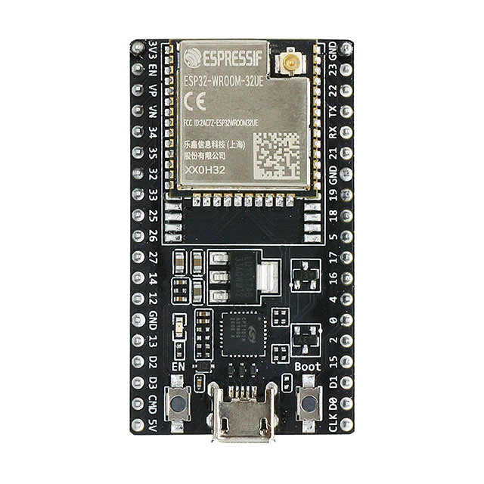
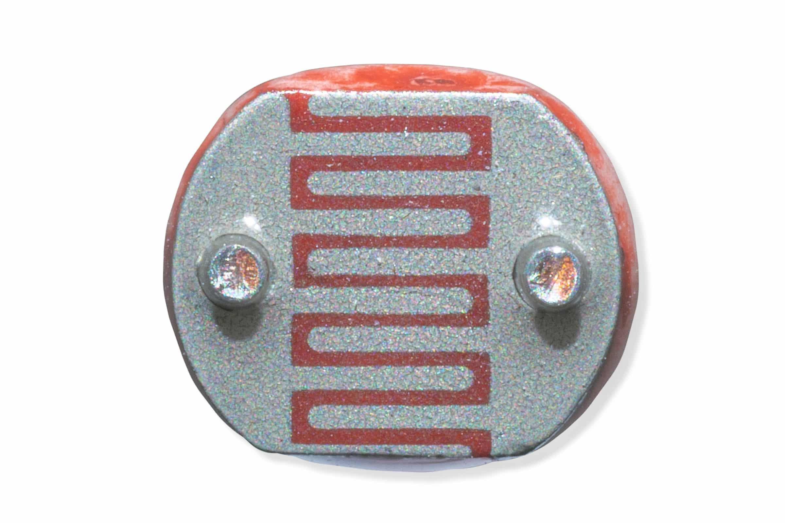
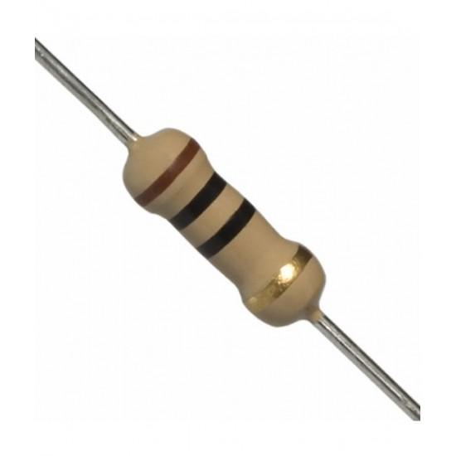
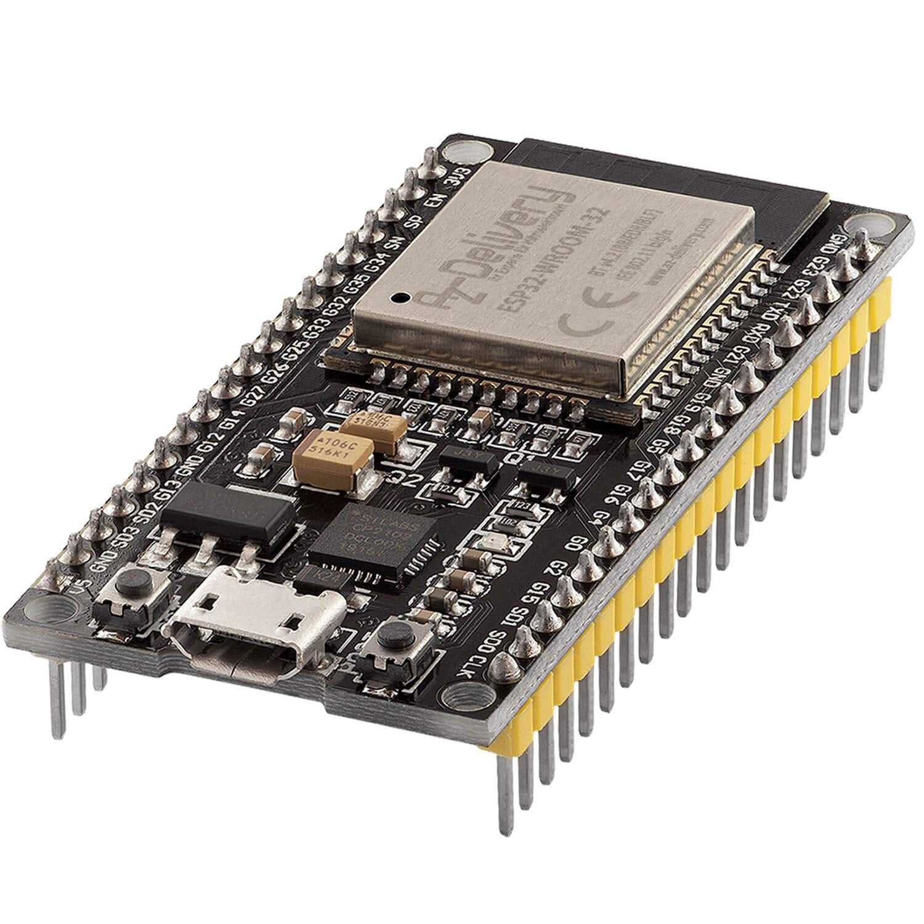
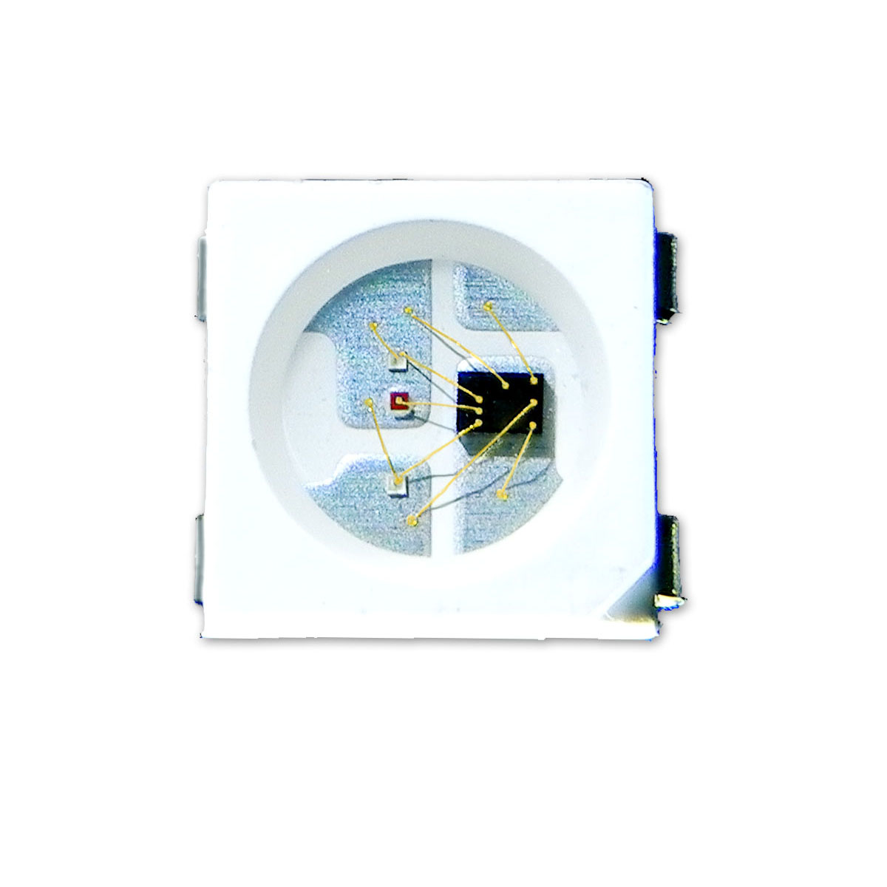
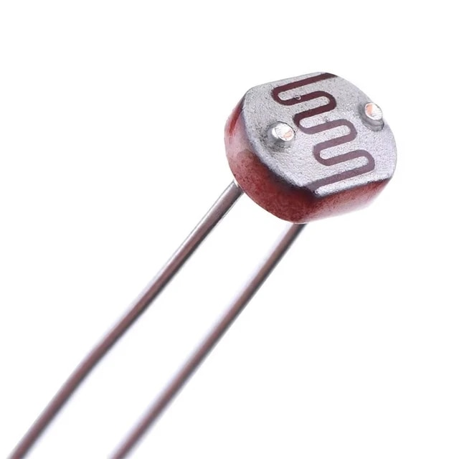
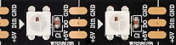
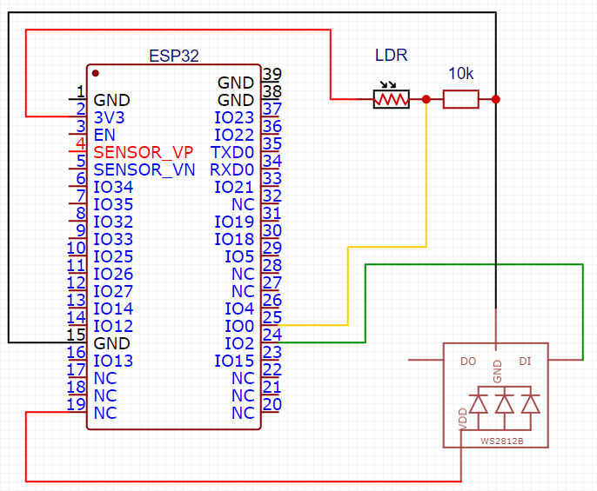
Planung Hardware
Arbeitschritte
Komponenten
Schaltplan
ESP32
WS2812B
LDR
3

Slide 5
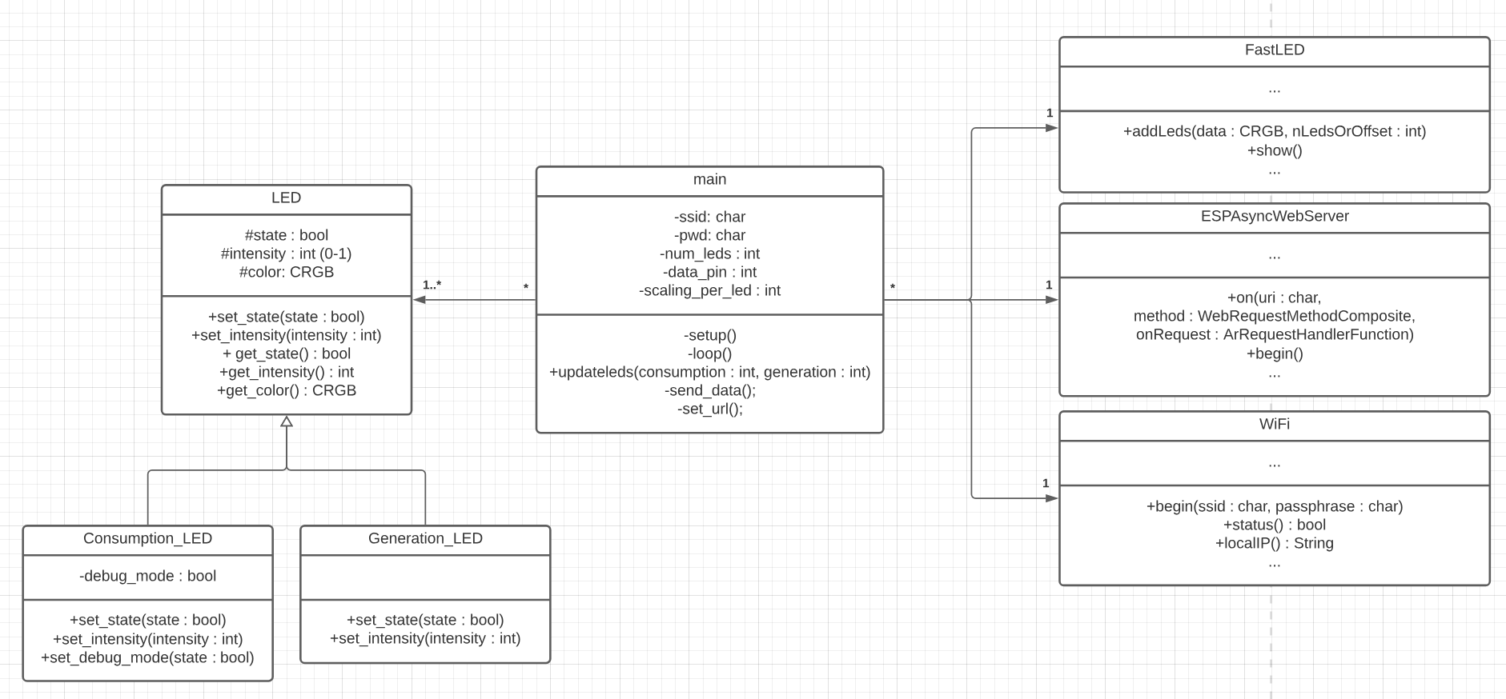
Planung Software
Arbeitsschritte
Klassen diagram
4

Slide 6
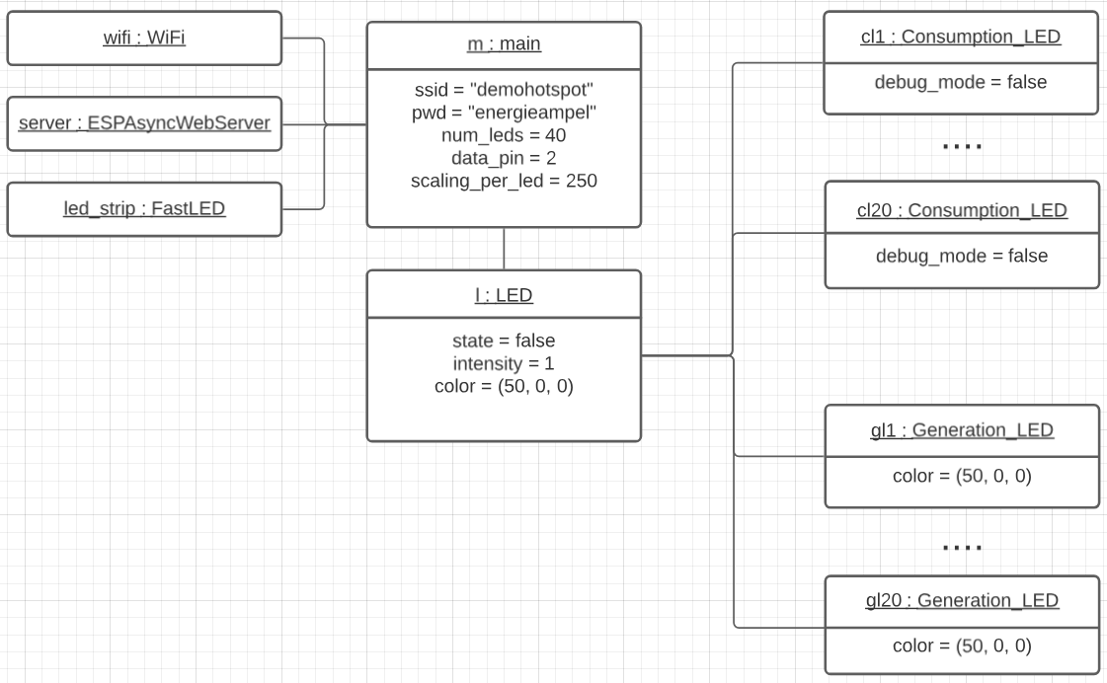
Planung Software
Arbeitsschritte
5

Slide 7
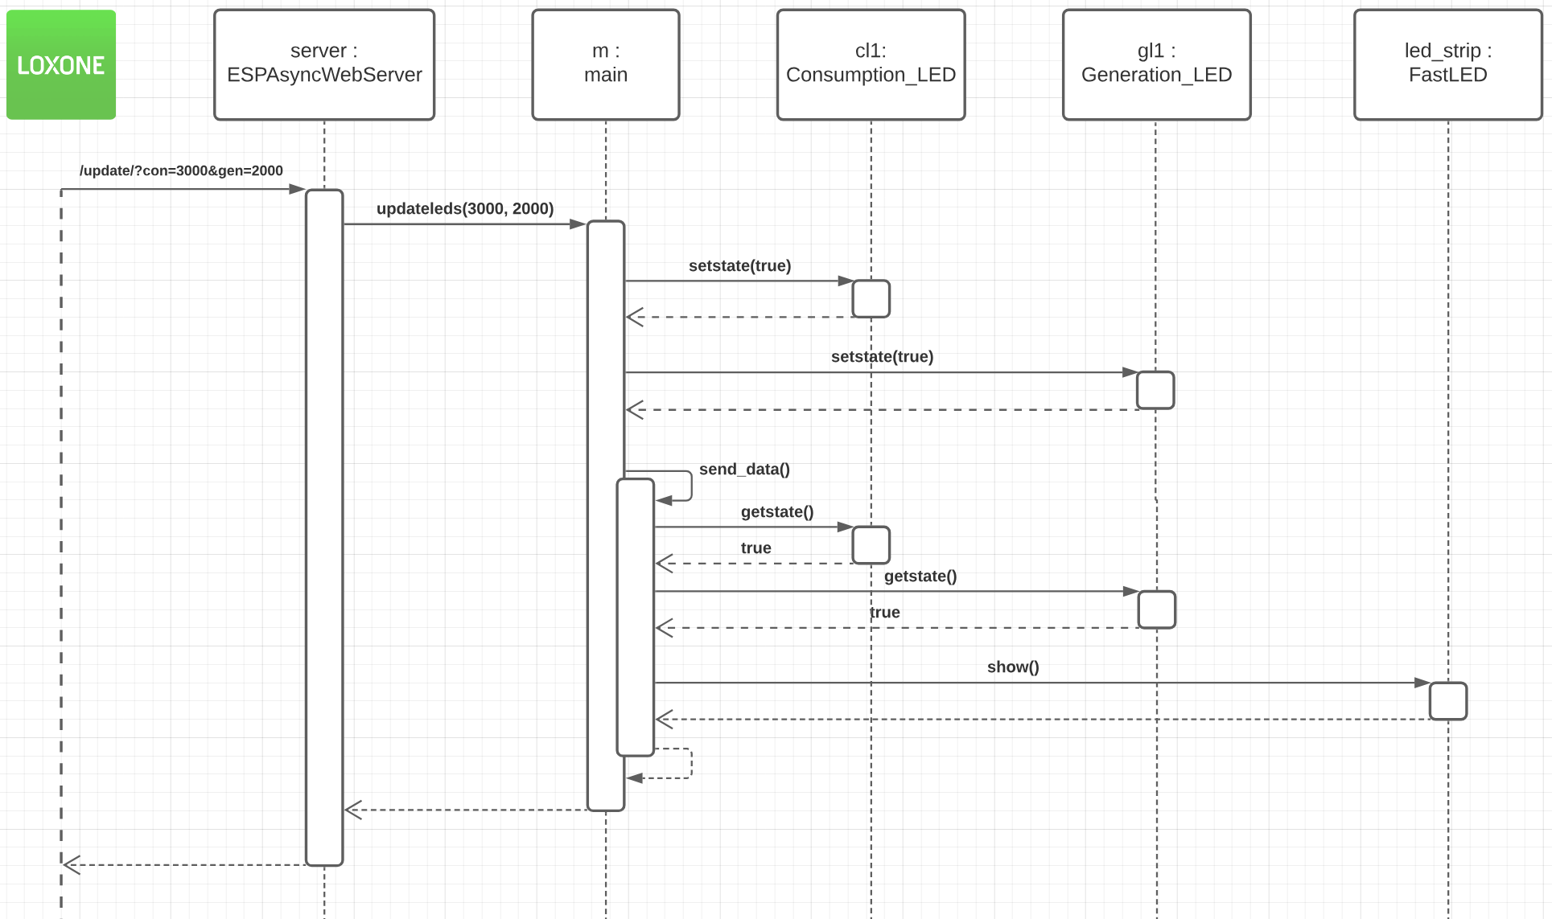
Planung Software
Arbeitsschritte
Sequenzdiageam
6

Slide 8
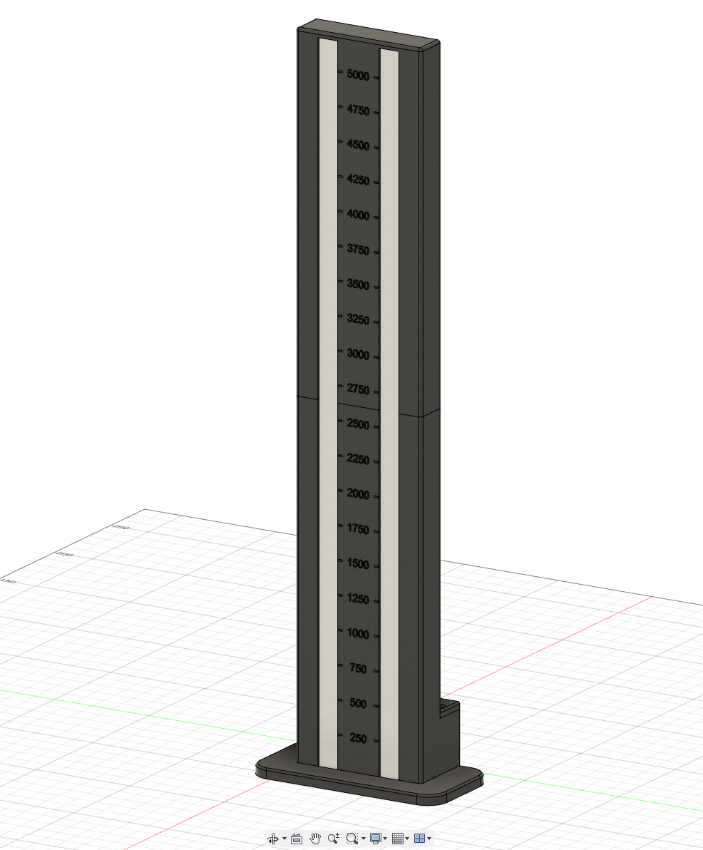
CAD-Model
Arbeitsschritte
Druckbar
Maße
Hitzeentwicklung
Fusion 360
7

Slide 9
3D Drucken
Orca Slicer
Arbeitsschritte
8

Slide 10
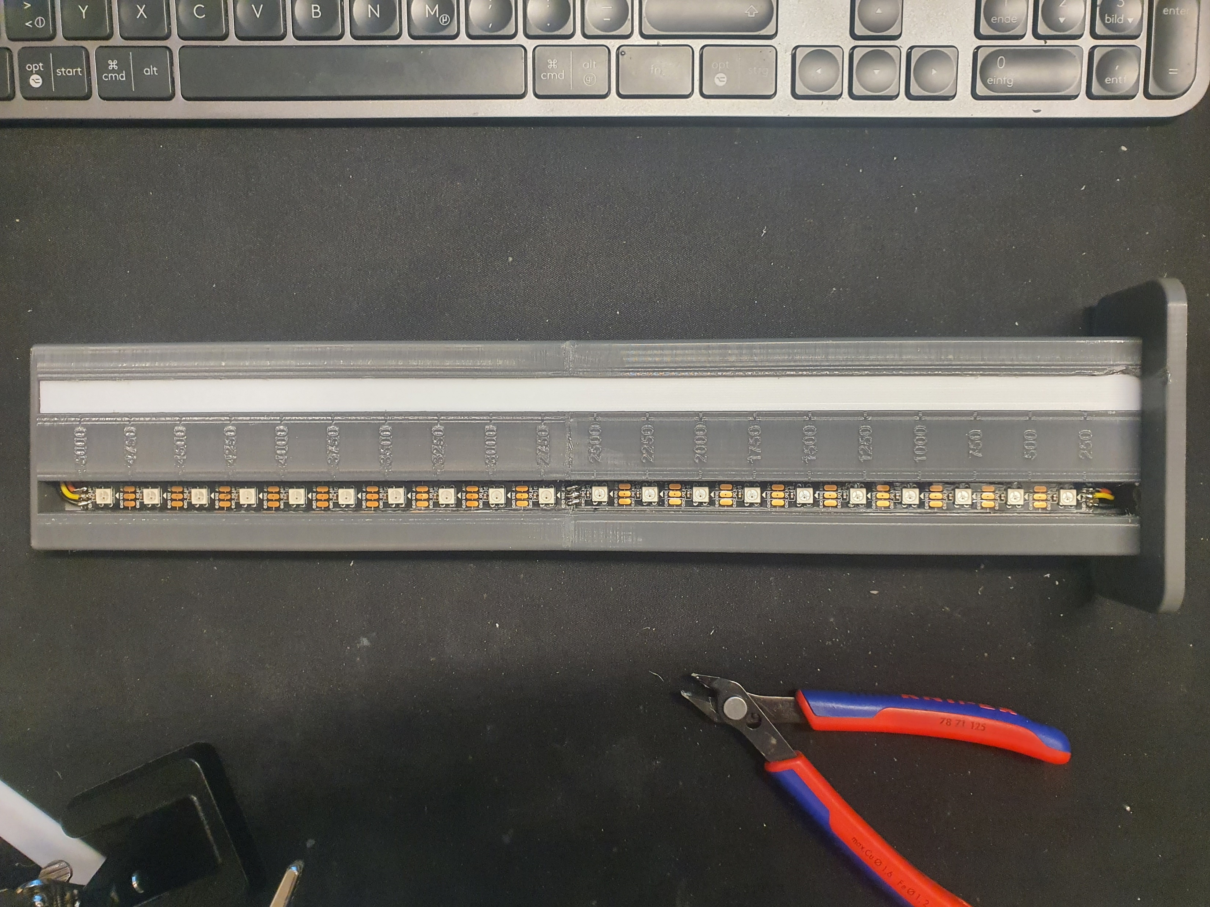
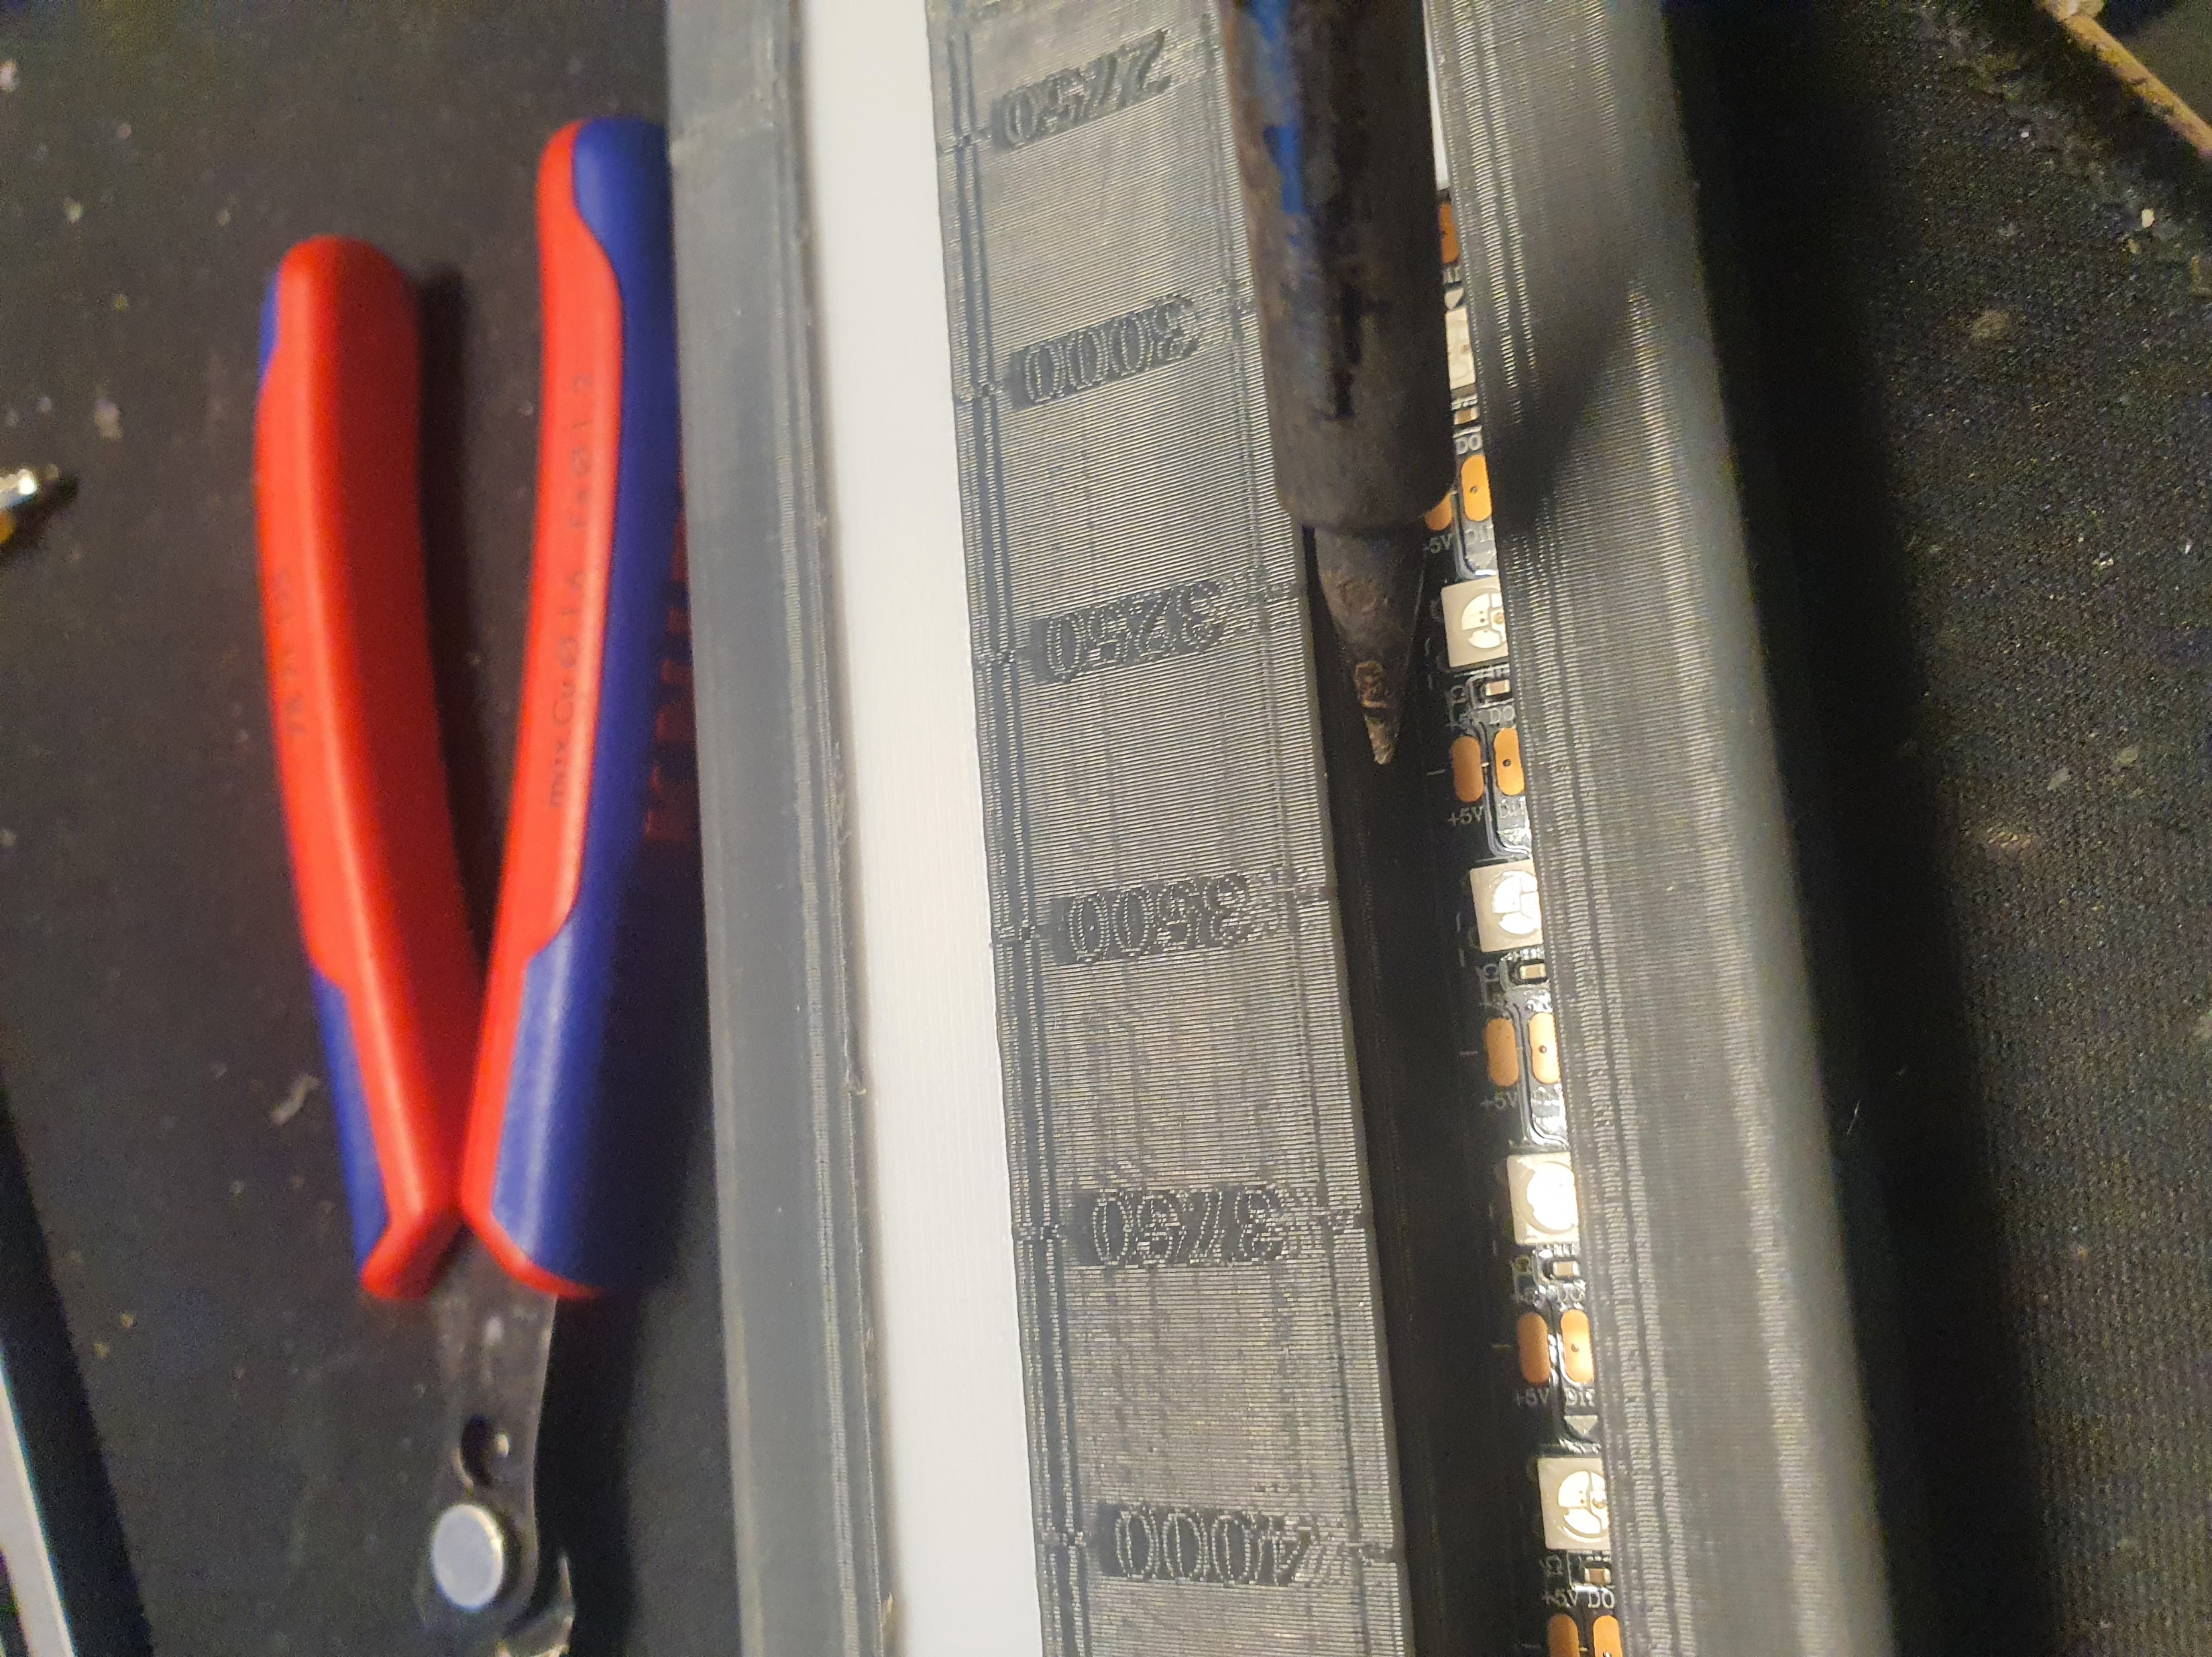
Zusammenbau
Arbeitsschritte
9

Slide 11

Programmierung Software
Arbeitsschritte
2. Architektur Software
2.1 Objekt-Diagramm
2.2 Klassen-Diagramm
2.3 Sequenz-Diagramm
10

Slide 12


Fertigstellung
Arbeitsschritte
Projektinfos
Dokumentation
Arbeitsschritte
11

Slide 13



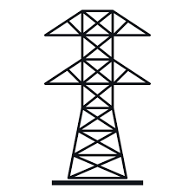
Demonstration
Demonstration
3000W
3000W
1750W
1250W
12

Slide 14
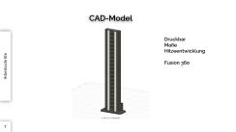
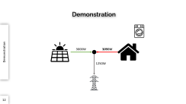
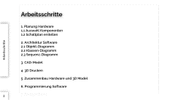
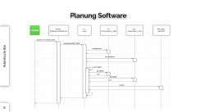
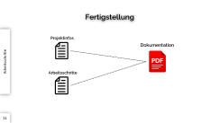
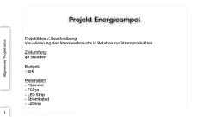
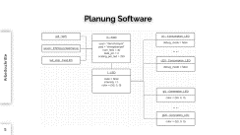
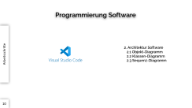
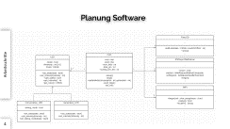
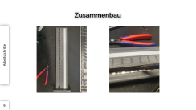
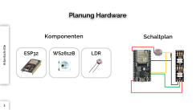
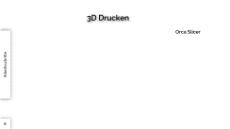
Übersicht
Übersicht
13

